Slide 1


Slide 2
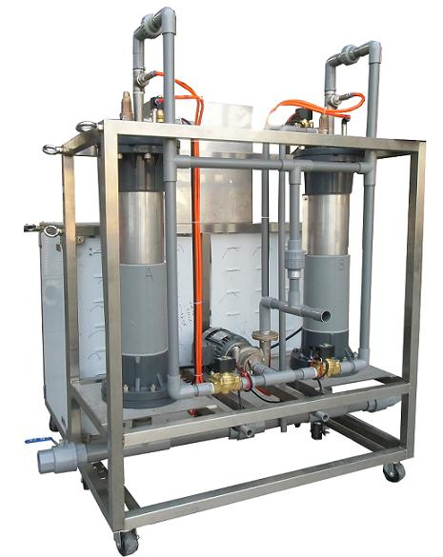

Slide 3
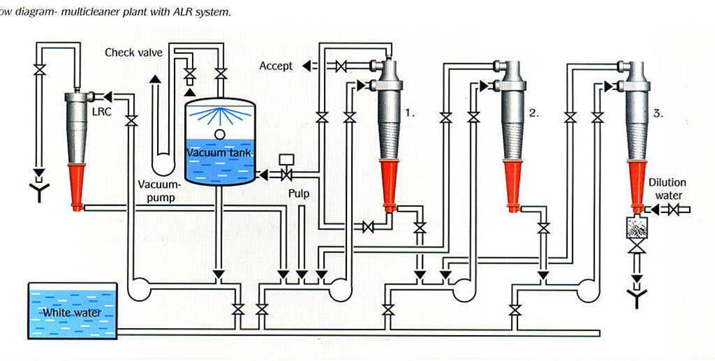

Slide 4
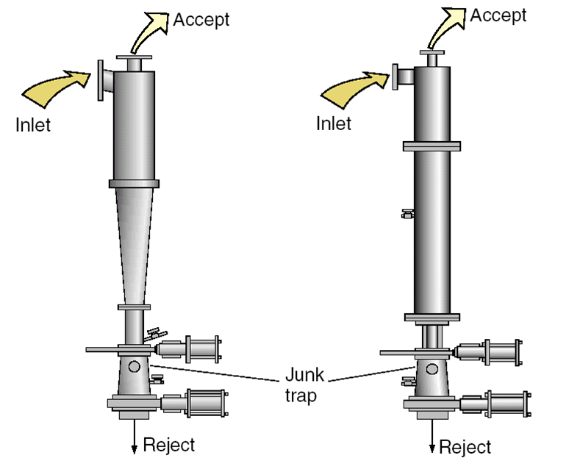

Slide 5
前言
廢紙收集回收使用，難免混有砂、石頭、鐵罐等重質雜物。
紙加工時有鋁薄、塑膠片、熱熔膠、釘子等，其形狀，比重，大小不一等輕/重質雜物。
以上這些輕/重雜質需先行除去才可得良質漿料，在廢紙處理設備中，可以應用淨漿機來除去。

Slide 6
淨水機
淨水機的成熟發展，提供了較佳的淨漿方法，藉由設備離心力及液體剪力的組合，從漿料中移除不必要的粒子
不僅利用比重的差異，同時也利用相當程度的粒子形狀差異，來分離。
淨水機係基於壓力差產生離心作用，動力來源是泵浦。漿料以切角進入淨水機。
直徑較小的淨水機所產生的離心力較高，因此移除各種型式的小髒粒最為有效。

Slide 7
淨水機
廢水中所含砂、金屬釘、木片等重質雜物，假如完全由篩選機加以分離，效果較差；熱熔膠、塑膠片、保麗龍等輕質雜物，過度打碎也會十分容易通過篩板，所以欲更進一步的分離這些輕/重雜物，必須使用淨水機來加以處理。
砂、石、鐵釘等重質雜物，比重較纖維高，可使用正向式淨水機來處理。
塑膠片、熱融膠、保麗龍等輕質雜物，比重較纖維低，可使用逆向式淨水機來處理。

Slide 8
背景
淨水機發展歷史中，第一個專利為Bretney’s hydrocyclone ( 1891 )，應用在水的純化(“Water Purifier”)
基本想法為應用萬有引力理論，以去除流體中不需要的較重污染物。

Slide 9
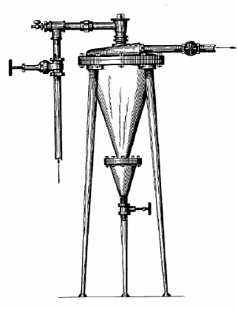
背景
Bretney’s的水力旋渦去污機示意圖 (Bretney 1891)

Slide 10
背景
1930年代末，水力旋渦去污機開始應用在製水和造紙工業。
最早的專利之一是Berg ( 1935 )應用水力旋渦去污機來去除漿料中重質的砂礫
貝利奧爾‧斯克特 ( 1941 )取得一個改良的旋渦專利權，應用分離器來分離雜質，同時把潛流加倍
鮑爾谷地公司 ( 1957 ) 加入稀釋水在潛流中，使纖維損失減到最小，並且加大水力旋渦去污機的直徑。

Slide 11
淨水機分類
依料濃度分類
  高濃度：3 - 5%
  中濃度： 1 - 3%
  低濃度： 0.4 - 1.0%
依去除雜質比重分類
  正向：比重 ﹥1.1
  逆向：比重 ﹤0.95

Slide 12
淨水
機理論

Slide 13
淨水機理論
密度或比重
  高於水：金屬、玻璃及砂粒
  低於水：塑膠片、保麗龍
  黏著物因比重趨近於水，無法去除
外形
  穿過散漿機篩板(8-20 mm或低至5 mm)的雜物，例如填料，淨水機與篩選機比較，可以去除更低尺度的顆粒，約10 mm
可壓縮性物質
  例如黏著物，會通過篩選機的篩孔，假如比重高於水或外形尺度較大，可以利用淨水機來去除

Slide 14
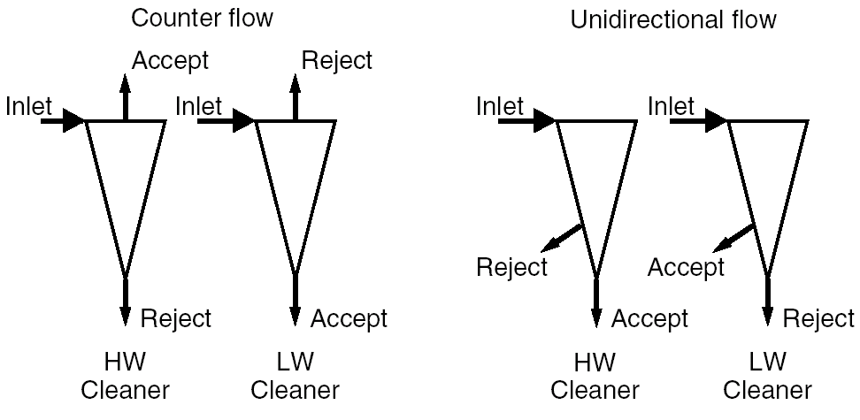
逆流式與順流式設計

Slide 15
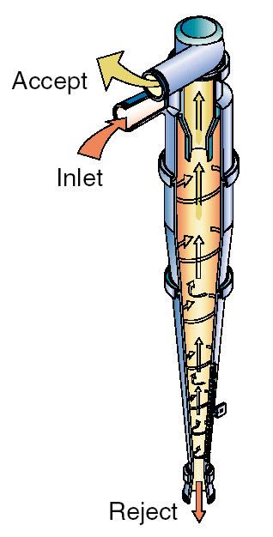
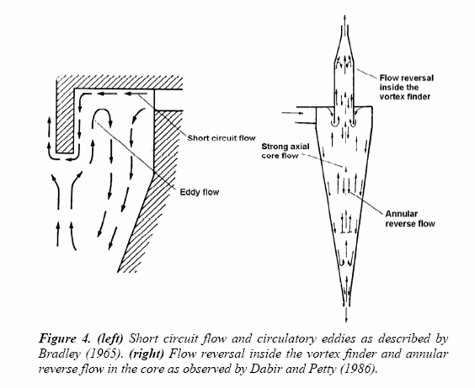
淨水機理論
(左) 短路流動與旋渦流動循環示意圖 (Bradley 1965)
(右) 環形反向流動在旋渦中流入核心處(Dabir and Petty 1986).

Slide 16
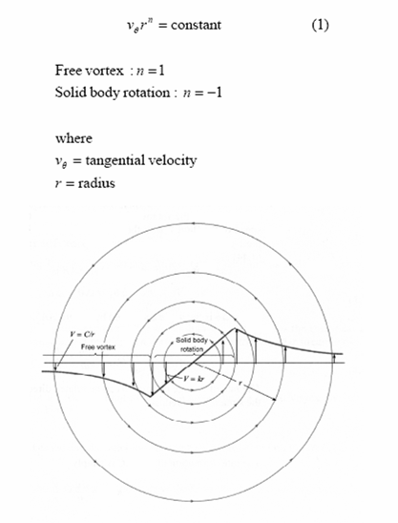
理論
結合自由旋渦和固體本身旋轉，兩種流動模式的旋渦
(Crowe et al. 2001).

Slide 17
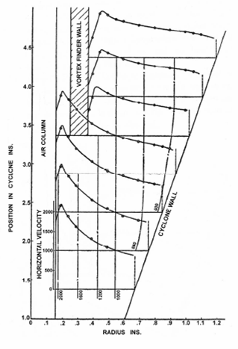
理論
切線速度分佈圖 (Kelsall 1952 )

Slide 18
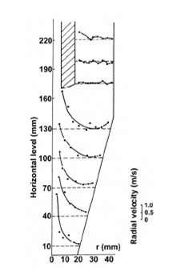
理論
速度剖面圖(Luo et al. 1989)

Slide 19
淨水機特徵一覽表
Cleaner type |  | HC Cleaner |  | MC Cleaner | LC Cleaner
Characteristic |  | With rotor | Without rotor |  | HW | LW
Preferred flow principle | - | Counter flow | Counter flow | Counter flow | Counter flow | Uniflow
Consistency range | % | 2-4.5 (6) | 2-4.5 (1-5) | 1-2 | 0.5-1.5 | 0.5-1.5
Throughout per cleaner | L/min | 100-10000 | 80-10000 (20000) | 600-3000 (10000) | 100-1000 (2000) | 100-500 (5000)
Spec. energy demand/stage | kWh/t | 0.5-3 | 0.5-3 | 1-4 | 2-10 | 2-50
Pressure drop inlet – accept | Bar | 0.1-1.0 | 0.4-2 (3) | 1-2 | 0.7-2 (4) | 0.8-2
Approx. g-factor | - | < 60 | < 60 | < 100 | < 1000 | < 1000
Length Diameter (max) Reject opening | mm mm mm | 3000 300-700 80-120 | 2000-5000 100-500 - | 3000-5000 100-700 40-80 | - 75-300 10-40 | - 110-450 40-60
Reject rate by mass/stage | % | 0.1-1.0 | 0.1-1.0 | 0.1-1.0 | 5-30 | 3-20 ()0.2
Reject discharge (not final stage) | - | Batch Continuous | Batch Continuous | Continuous Batch | Continuous | Continuous
Reject thickening (not final stage) | - | - | - | - | 1.5-7 | 0.2-1.0
Final stage reject discharge | - | (If any) Batch | (if any) Batch | Batch | Continuous Batch | continuous

Slide 20
高濃度淨水機

Slide 21
高濃度淨水機（HD Cleaner）
操作濃度：2–5%。
通常配置於散漿機後，粗篩機或離解機前。
主要功能為除去鐵片、石塊、較大砂料等，以保護後段設備。
由於漿料濃度較高，欲得到較好分離效果，入口壓力需要較高。
排渣量小，一般以間歇性定時排出。

Slide 22
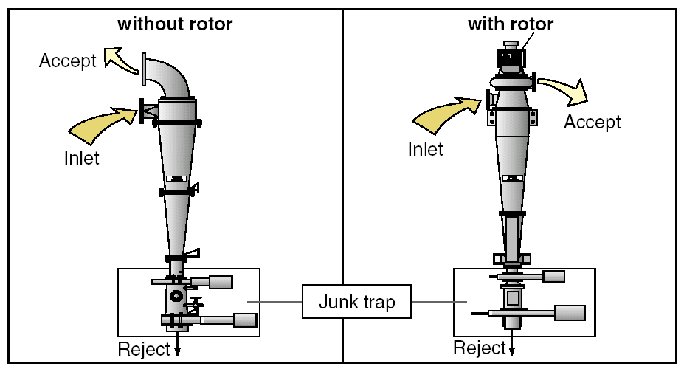
高濃度淨水機
配置無/有轉子間歇操作

Slide 23
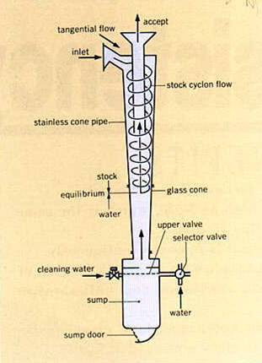
高濃度淨水機作用原理

Slide 24
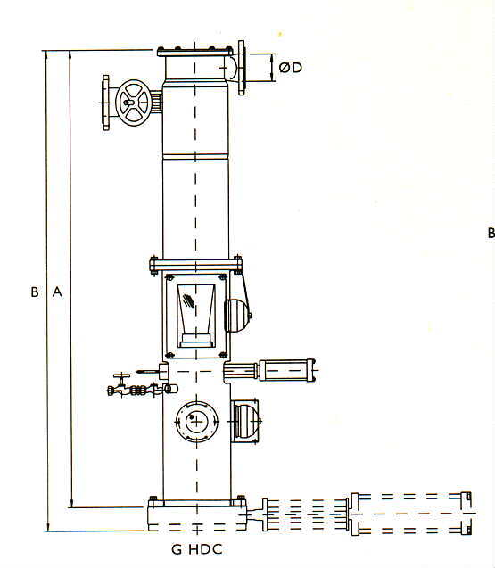
高濃度淨水機結構圖

Slide 25
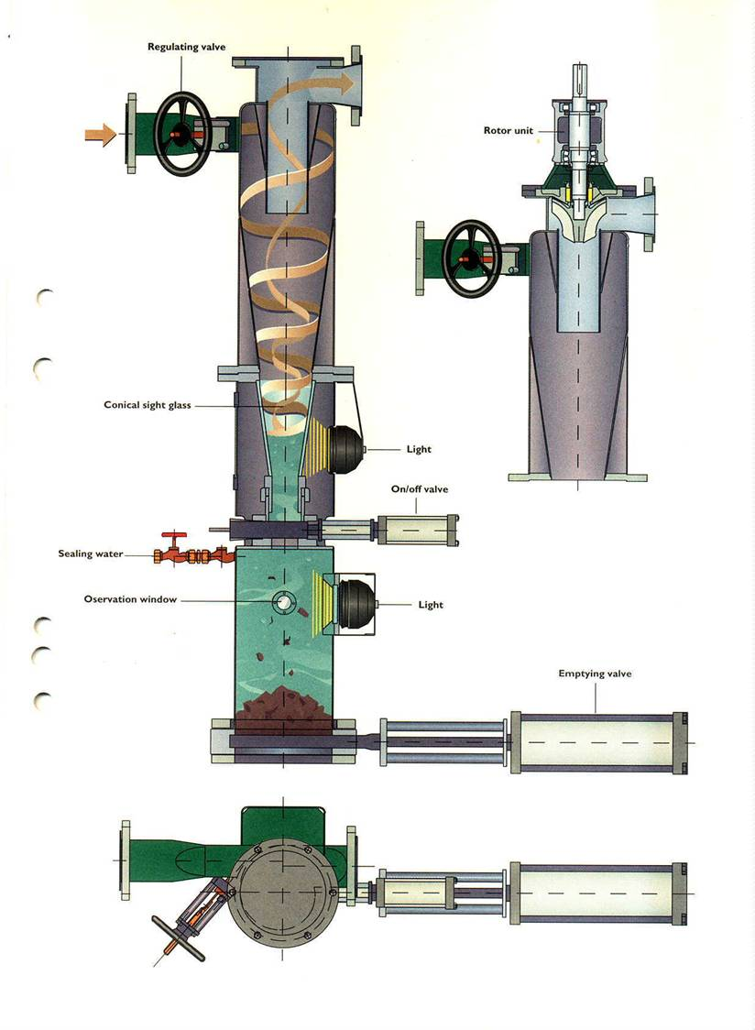
高濃度淨水機內部構造圖

Slide 26
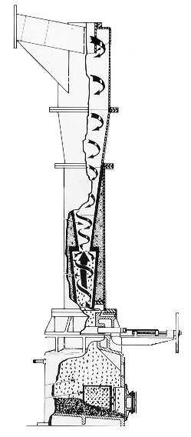
高濃度淨水
機各部名稱
Accepts
Inlet
Vortex Finder (wear Sleeve
Top Cone
Cyclone Area
Replacable Cartridge Assembly
Elutriation Section
Reject Dump Valve, open when Cyclone is operating
Fill Water
Reject Chamber
Strainer Plate over Drain
Cleanout Door

Slide 27
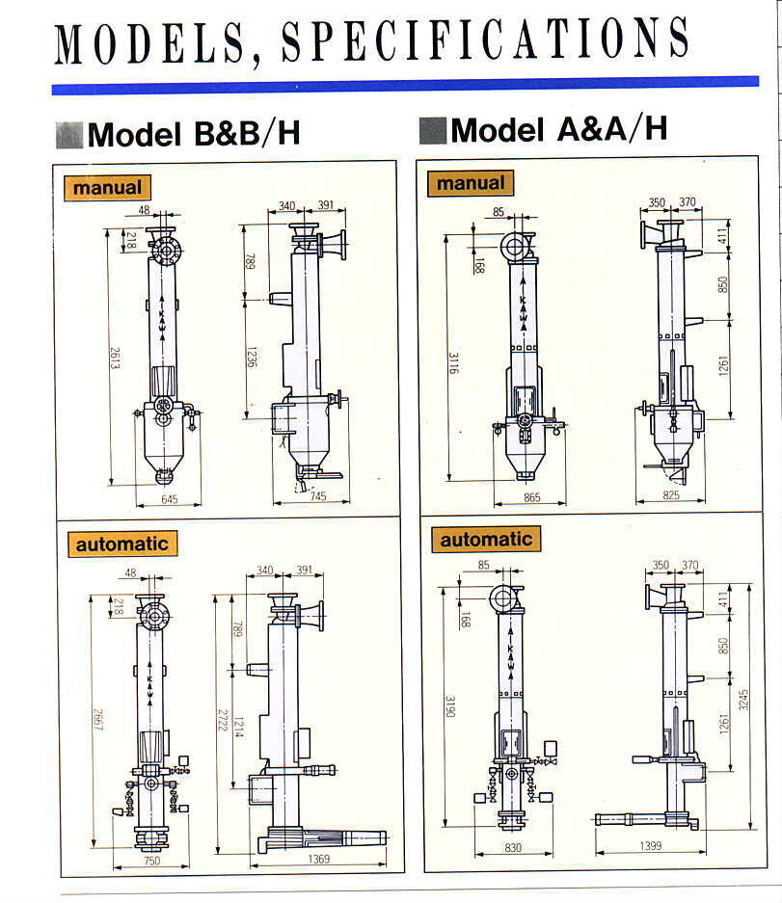
高濃度淨水機機型

Slide 28
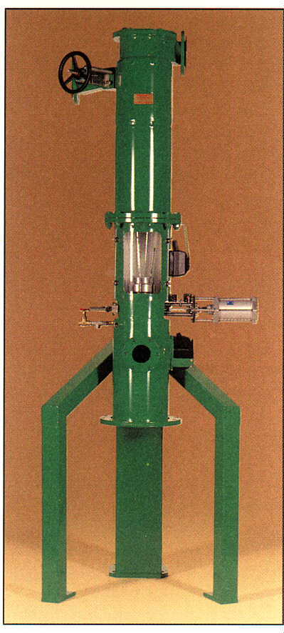
高濃度淨水
機外觀圖

Slide 29
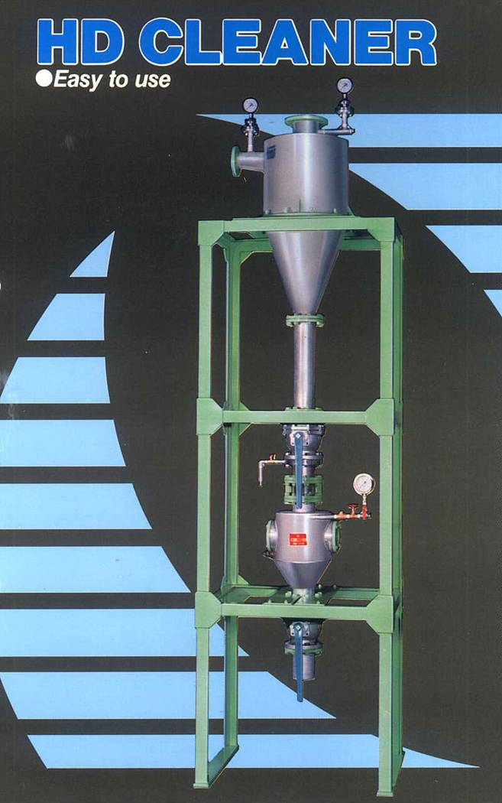
高濃度淨水機外觀圖

Slide 30
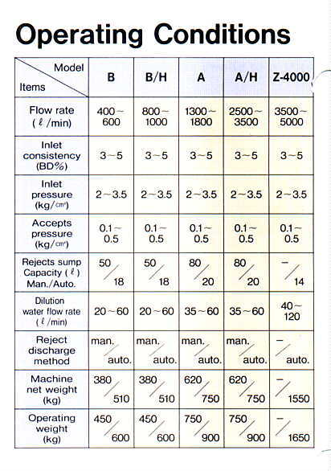
高濃度淨水機規格

Slide 31
中濃度淨水機

Slide 32
中濃度淨水
機
操作濃度：2%。
中型尺度不配置轉子，通常為單支含排渣室。
主要功能為確保去除重質雜物，例如砂粒玻璃顆粒迴紋針等，以保護後段設備不被摩損。
排渣量0.1-1%，跟進料所含的污染物有關。.

Slide 33

批次操作中濃度淨水機

Slide 34
低濃度淨水機

Slide 35
低濃度淨水機（LD Cleaner）
操作濃度：0.5-1%。
出入口差壓：2.5-3.0 kg/cm²。
功能：主要除去細砂、木片、白土。
處理濃度愈高，去除效率愈差，1%以上濃度處理效果大幅度的下降，典型低濃度淨漿機需要2.5 kg/cm²以上，其處理效率較佳。
排列方式以串流式居多，即二次淨漿的良漿返回一次淨漿再行處理，一次淨漿良漿則送至下段製程。

Slide 36
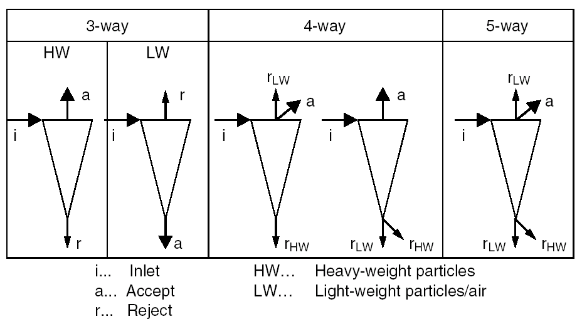
低濃度淨水機進出水處組合

Slide 37
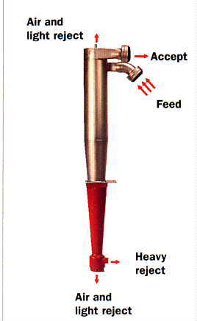
低濃度淨水機構造圖

Slide 38
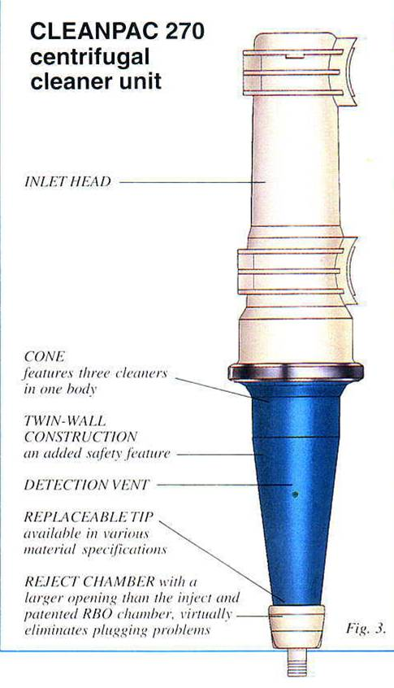
低濃度淨水機構造圖

Slide 39
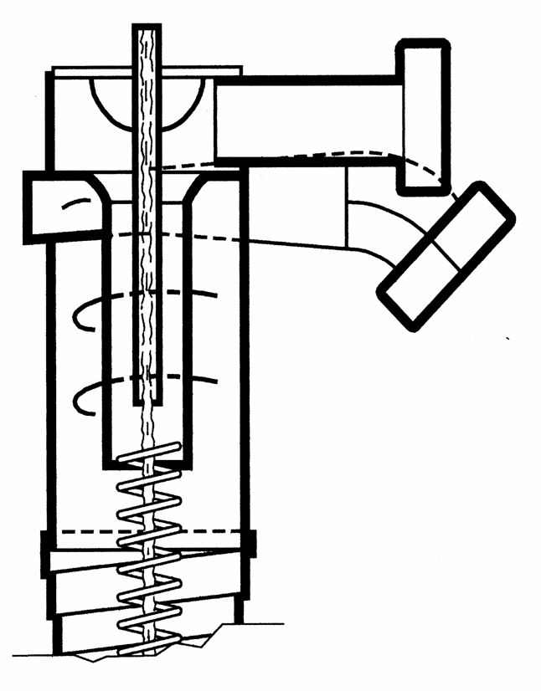
低濃度淨水機作用原理
Air and Lightweight Reject
Accept
Feed

Slide 40
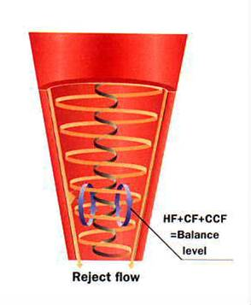
低濃度淨水機作用原理

Slide 41
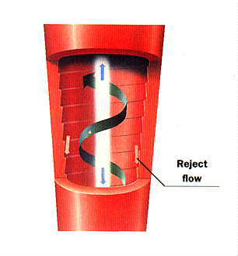
低濃度淨漿機作用原理

Slide 42
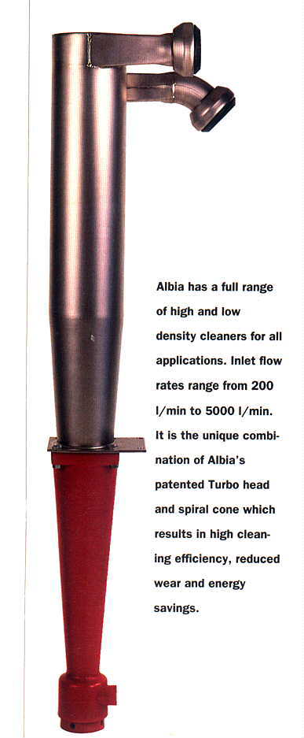
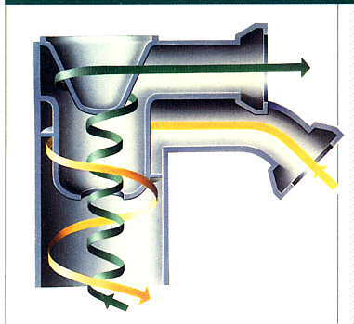
低濃度淨水機作用原理

Slide 43
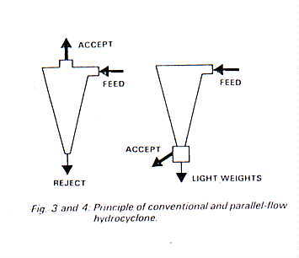
低濃度淨水機作用原理

Slide 44
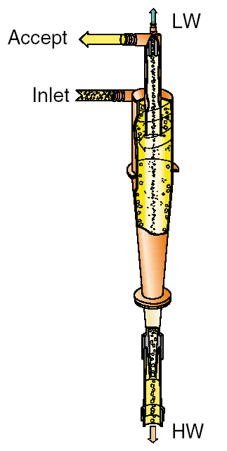
輕重雜物合併淨水機

Slide 45
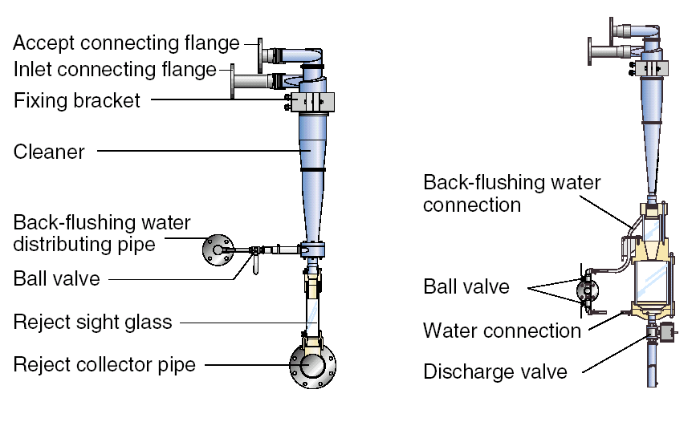
重質淨水機配置批次及連續式排渣

Slide 46
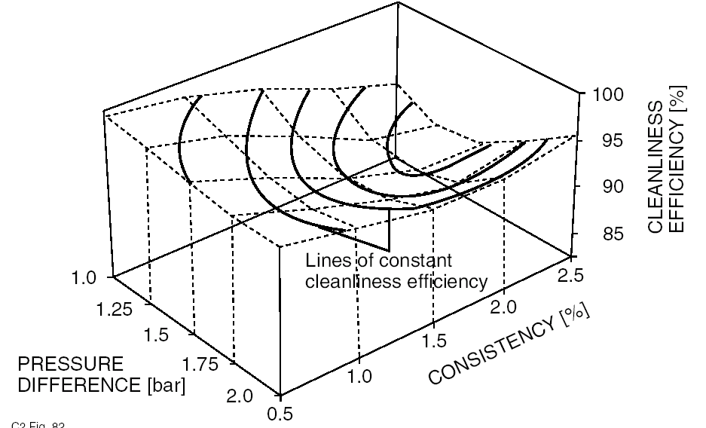
重質淨水機濃度與壓差對去除效率的影響

Slide 47
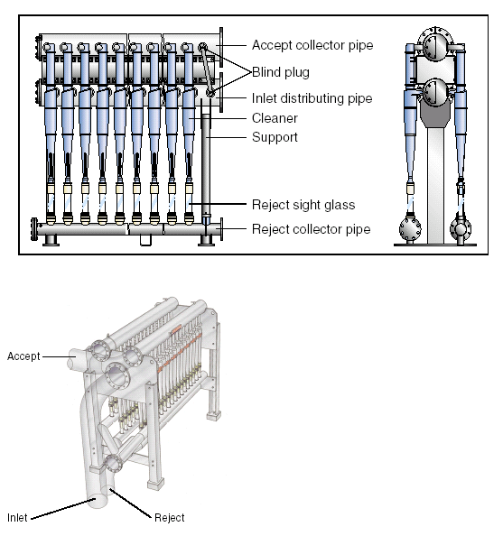
淨水機組(Cleaner battery)排列
4排 2排

Slide 48
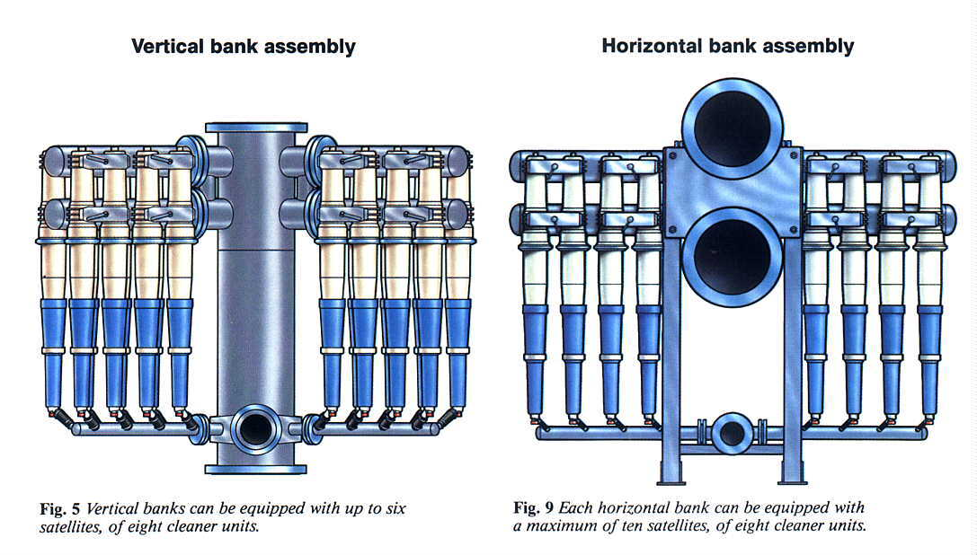
低濃度淨水 機組排列方式

Slide 49
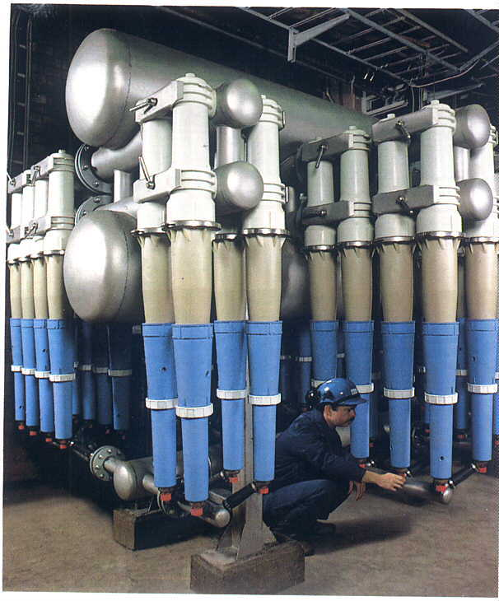
低濃度淨水機組排列方式

Slide 50
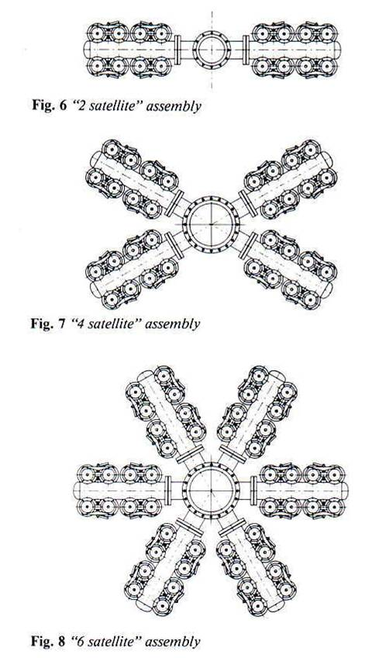
低濃度淨水機組排列方式

Slide 51
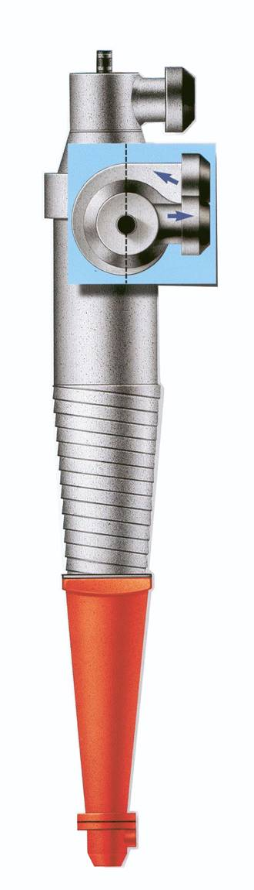
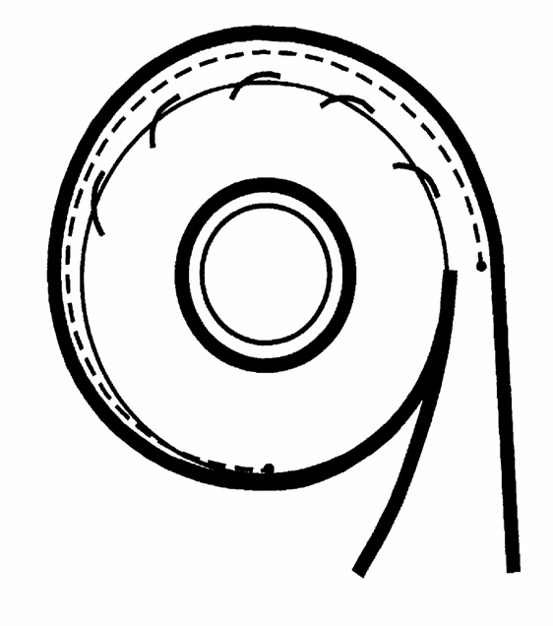
低濃度淨水機
Increases velocity
提高速度
Reduces Hp required
減少所需的HP值
Prevents short circuiting
防止短路
Reduces turbulence
減少亂流

Slide 52
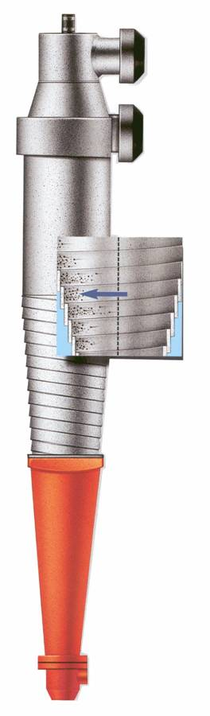
低濃度淨水機
Stainless steel const. 不銹鋼結構
  Corrosion resistant 耐腐蝕
  Erosion resistant 耐侵蝕
Continuous welded strips 連續焊接條
  Eliminates Counter Force 消除反作用力
  Increases efficiency 提高效率
  Creates path for debris 建立碎屑的路徑
  Reduces TF 減少TF

Slide 53
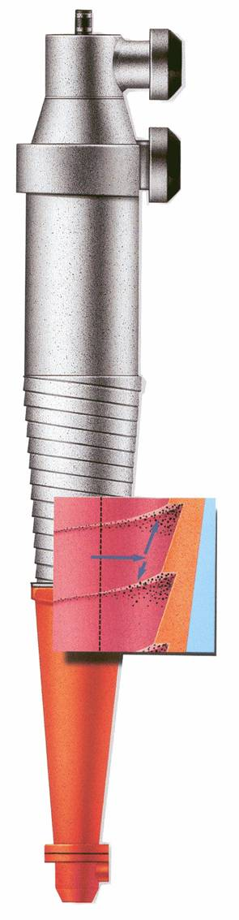

低濃度淨漿機
Patented lower cone 獲得專利的下錐體
  “roof” increases efficiency
  “roof”增加效率
  Directs debris downward
  指引碎屑向下
Polyurethane material 聚氨酯材料
  Long wear life
  使用壽命長
  Ceramic cone optional
  陶瓷錐體可選擇
Roof

Slide 54
輕質(逆向)淨水機

Slide 55
輕質(逆向)淨水機
廢水中的熱熔膠、PE片、保麗龍的比重接近或低於1.0，這種混合雜質，會造成品質下降
淨水機工作原理中，假如良漿設計成較重的物質往下走，即可達到去除輕質雜物的目的。

Slide 56
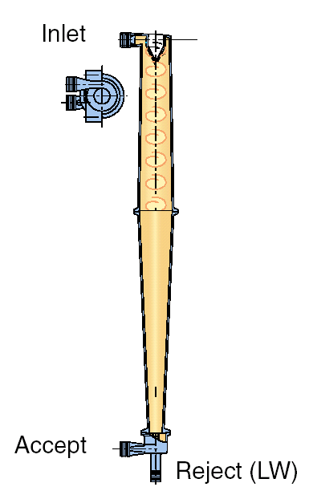
順流式輕質(逆向)淨水機

Slide 57
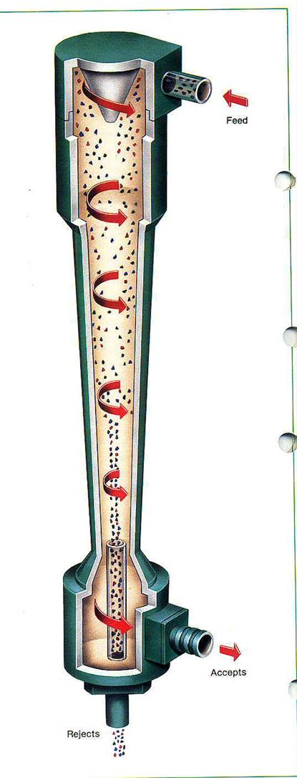
輕質(逆向)淨水機構造圖

Slide 58
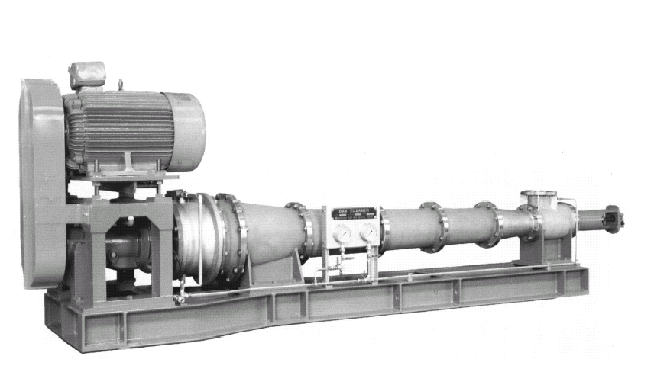
水平式輕質機淨水機(大處理量)

Slide 59
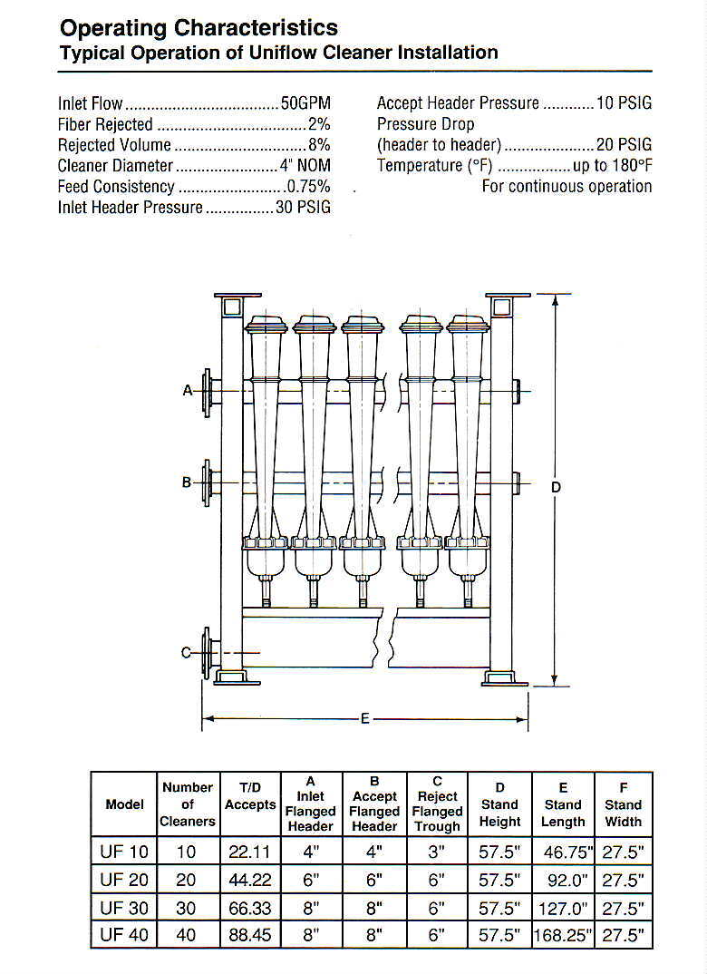
輕質(逆向)淨漿機規格

Slide 60
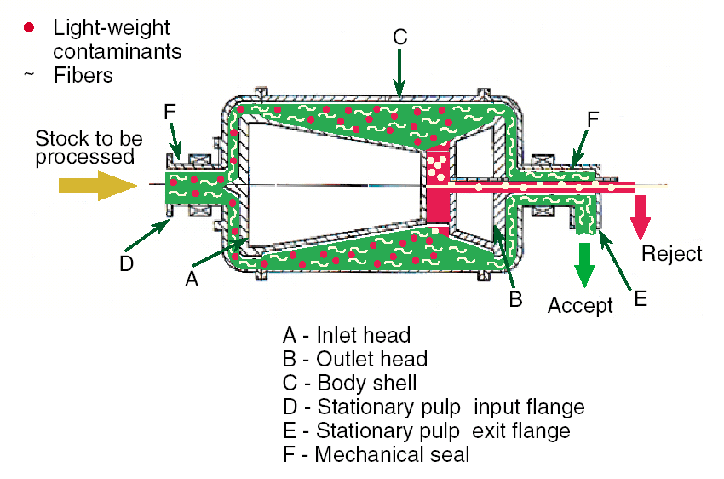
轉動外殼的淨水機

Slide 61
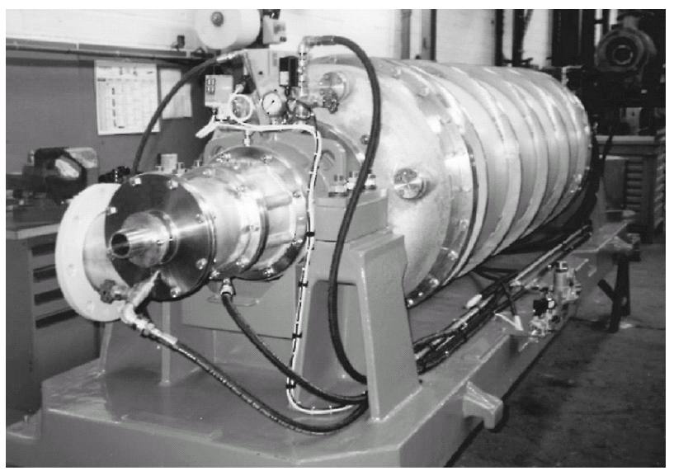
轉動外殼的淨水機

Slide 62
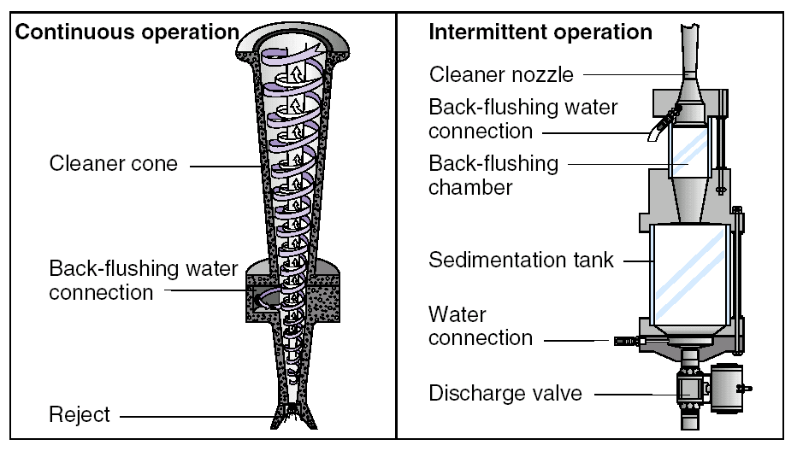
末段淨水機沖洗系統回收纖維(批次與連續式操作)

Slide 63
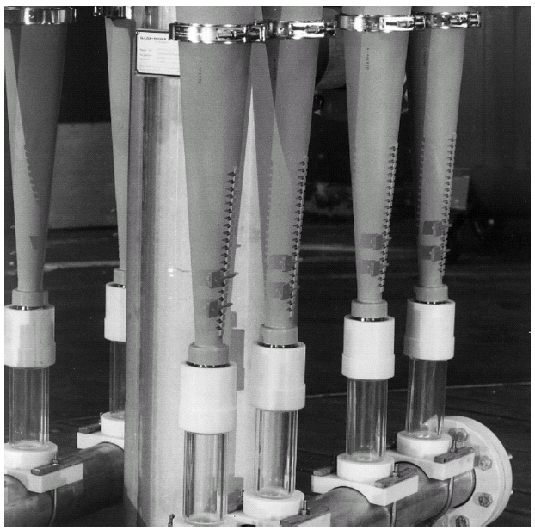
淨水機配置摩損顯示器

Slide 64
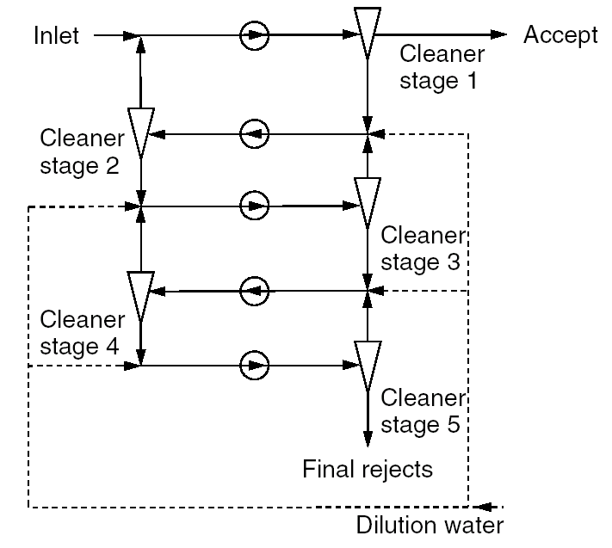
淨水機串級系統
進 接受
清潔階段1
清潔階段2
清潔階段3
清潔階段4
清潔階段5
最後的廢棄
稀釋水

Slide 65
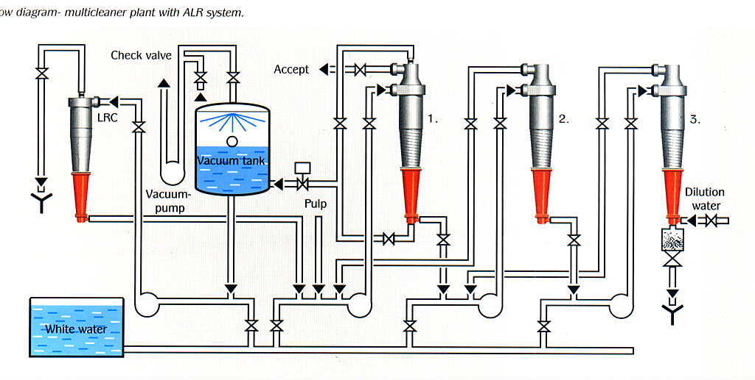
低濃度淨水機串級系統(3段)
逆止閥 接受
真空蓄水池 稀釋水
真空泵 漿液

Slide 66
影響淨水機作業功能因素

Slide 67
影響淨水機作業功能因素
結果 清潔效率 程度
增加
壓力差 高
整體容積 中
旋風直徑 高
一致性 高
片狀含物 中
懸浮溫度 低
排廢拒絕率 中
流動水量 中
…results… | Cleanliness efficiency | Degree
Increase of …
Pressure difference Volumetric throughout Cyclone diameter Consistency Flake content Suspension temperature Reject rate Flushing water flow | ⬆⬇ ⬆⬇ ⬇ ⬇ ⬇ ⬆ ⬆ ⬇ | High Medium High High Medium Low Medium Medium

Slide 68
影響淨水機作業功能因素
漿料特性因素
  纖維型式
  髒污特性（大小、形狀、密度）
  髒污程度

Slide 69
影響淨水機作業功能因素
淨水機設計因素：
  機體直徑
  進料型式
  收料口直徑
  錐體高度
  螺旋溝紋之使用
  排渣率控制方式

Slide 70
影響淨水機作業功能因素
操作因素：
  漿料流量率
  壓力降
  進料濃度
  排渣率
  漿料溫度
  稀釋水（當使用時）
  排渣室之安排

Slide 71
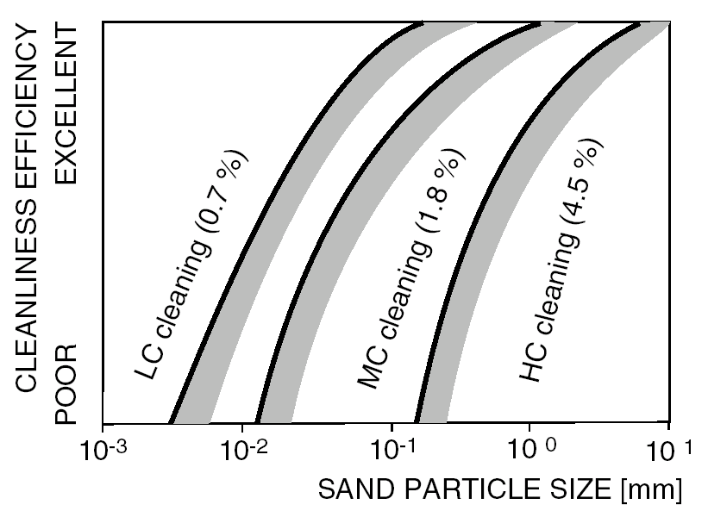
淨水機在不同濃度下砂粒尺度分離效率

Slide 72

高濃度第一段 + 低濃度第二段

Slide 73

高濃度第一段 + 低濃度第二段

Slide 74

案例探討

Slide 75
結論
製程的設計是在最初的製程階段中儘可能的將較大的雜物去除，而不是將它們分散
OCC回收的速率加速對於原料的品質，纖維的品質及最後成品品質都有著負面的衝擊，需要一最適化的觀念來迎合這種挑戰

Slide 76
Q＆A

